Slide 1
지방질
지방의 성분: C, H, O 이외에 P, N, S등
지방의 정의:
1) 물에 녹지 않으며 비극성 용매(ether, chloroform, acetone, benzene, 이황화탄소, 사염화 탄소)에 녹는다.
2) 지방산과 ester결합
3) 생체에 의해서 이용될 수 있는 물질

Slide 2
지방의 분류
1. 단순 지질-지방산과 alcohol류와의 ester화합물
1) 유지(중성지방)- 지방산과 glycerol의 ester
2) 왁스류- 고급지방산과 고급 1가 alcohol의 ester
3) cholesterol ester- 지방산과 cholesterol의 ester
2. 복합지질- 단순지질 + 다른 원자단의 결합
1)인지질, 2)당지질, 3)단단백질, 4)황지질
3. 유도 지질- 단순지질, 유도지질의 가수분해물
1) 지방산- 직쇄상의 carboxyl산
2) alcohol- glycerol, 고급 1가 alcohol, sterol
3)탄화수소- 지방족 탄화수소, squalene
4)지용성 색소 및 지용성 vitamin

Slide 3
1.단순지질
1)유지(fats and oils): 중성지질
triglyceride(mono-, di-)
CH₂OH HOOC-R 1 CH₂OOC-R1
I I
CHOH + HOOC-R 2→ CHOOC-R2
I I
CH₂OH HOOC-R 3 CH₂OOC-R3
지방산
지방족의 carboxyl기를 가진 carboxylic acid
짝수 개(4～30)의 탄소원자, (홀수지방산:Isovaleric acid, Tuberculostearic acid)
C12이하는 저급지방산, C14이상은 고급지방산
포화 지방산과 불포화 지방산
1)포화지방산-육상동물
2)불포화 지방산- 식물성, 생선류,상온에서 액체, 이중결합↑ 중합을 잘 일으킴
기하 이성체 존재-cis형과 trans형이 존재
자연계 oleic 산〉 linoleic 산〉 linolenic 산 순으로 존재
필수지방산
linoleic acid→arachidonic acid,
linolenic acid→eicosapentaenoic acid, tocosahexaenoic acid

Slide 4
2) 왁스류
식물성 왁스류-Carauba wax,, Candelilla wax, japan wax,
동물성 왁스류-밀랍, 경랍, Shellac wax
3)콜레스테롤 에스테르
2.복합 지질
1) 인지질(glycerol의 3번째 OH기에 인산이 결합)
(1) lecithin (phosphatidyl choline) (2) Cephalin (phosphatidyl serine)
2) 당지질
(1)Cerebroside류( 뇌, 비장의 지방조직)
(2) Ganglioside류(신경절 세포)
3.유도지질
1) Sterol (cholesterol, ergosterol)
2) 일부탄화수소

Slide 5
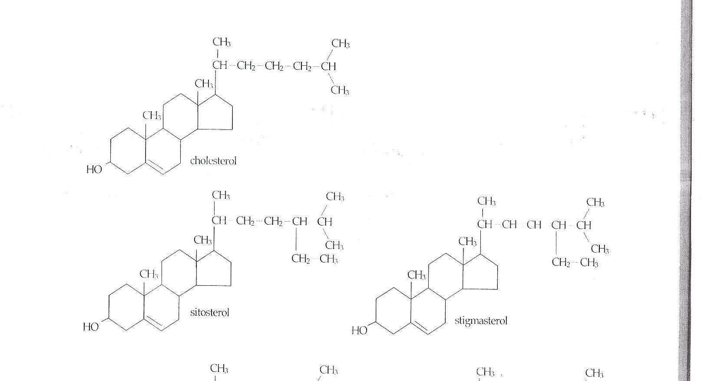
Steroid 핵 종류

Slide 6
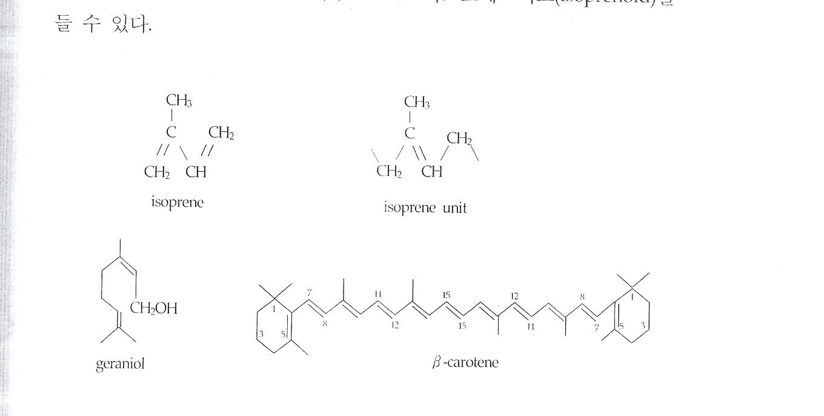

Slide 7
유지의 물리적성질
1) 용해성
비극성 유기용매(ether, benzene, chloroform)에 용해
2) 융점(melting point)
포화지방산의 융점 탄소수↑ → 융점↑
불포화지방산의 이중결합↑ → 융점↓
3) 비중(specific gravity)
0.92～0.94로 물보다 가볍다
4) 굴절률(refractive index)
1.45～ 1.47, 유지의 분자량↑, 불포화도 ↑ → 굴절률↑
(버터↓, 아마인유↑) 유지의 식별에 사용
5) 비점( boiling point)
분자량↑ → 비점↑, 불포화도가 많을수록 분해가 심함
6) 발연점(smoke point)
유지를 가열 유지의 표면에서 푸른 연기가 발생할 때의 온도
튀김기름은 발연점이 높은 기름을 사용
지방산 함량↑, 노출 된 유지표면적↑, 미세한 입자↑ →발연점↓
7)인화점:발생한연기+공기-→순간적으로 발화
8)연소점: 인화점 이상에서 연소가 지속되는 온도 (섭씨 330-360도)
9)유화성: 분자 중 친수성기+ 소수성기 –
레시틴, 스테롤, 모노글리세롤, 다이글리세롤, 단백질

Slide 8
유지의 화학적성질
유지의 화학적 성질
1)검화가(saponification value)(비누화가):
알카리에 의하여 분해되는 것을 검화라 함
유지 + KOH 혹은 NaOH의 alcohol용액에서 가열→ glycerol과 지방산의 알카리염(비누)
유지 1g을 검화하는 데 필요한 KOH의 mg수
(저급지방산↑→검화가↑)
2) 요오드가(iodine value)
유지 100g에 부가되는 요오드의 g수, 불포화도를 나타내는 척도
유지의 산화 정도 측도
3)산가(acid value)
지방산 함량↑ → 산가↓, 유지 1g을 중화하는데 필요한 KOH의 mg 수
4)Acetyl가
유지중의 유리 OH기의 함량을 표시하는 척도, 아세틸화된 유지- 가수분해- 초산 중화에 필요한 KOH의 mg
5)과산화물가
유지 중의 활성 산소(peroxide)의 함량을 표시하는 척도, 유지 1kg에 함유된 과산화물의 mg
6)플렌스케가-물에녹지않는 휘발성 지방산의 함량, 팜유검지에 이용
유지 5g을 검화하여 얻어진 불용성 휘발성 지방산을 중화하는데 필요한 KOH의 mg수
7)라이헤르트-마이슬가- 수용성 휘발성산의 함량(부티르산, 카프로산의 함량측정에 이용)
유지 5g을 검화 하여 산성에서 중화하는데 필요한 KOH의 mg
8)헤너가- 물에 불용성유지 (비비누화물)/전체유지 x 100

Slide 9
유지의 기능적 성질(식품가공관련)
1)유화
유화제에 의하여 유탁액(emulsion)을 만듬
수중유적형(o/w)과 유중수적형(w/o)
2)수소첨가
촉매(Ni)이용 수소를 첨가→ 경화유(불포화도가 낮음, 융점이 상승)
→ 쇼트링(shortening, 가소성↑)
경화유에 유화제와 물를 첨가하여→ 마가린
3)동유처리(winterizing)
면실유, 옥수수기름, 콩기름등을 7.2℃까지 냉각 후 고체화 지방을 여과(융점이 높은 기름을 제거)-- 반복
냉장온도에서 혼탁을 피함-- 샐러드유
4)템퍼링(tempering)
27℃에서 48시간 숙성 후 방냉
→액상유와 저융점부분이 결정핵에 흡착(외부는 부드럽고 내부는 딱딱한 결정체)
쇼트링의 지방결정 배열을 변경→ 결정구조를 안정화
5)에스테르(ester) 교환
천연 라드의 표면을 얇게할 목적
마가린과 쇼트링의 식용가공유지의 가소성 범위를 확대할 목적
6)정제 : 탈검, 탈색, 탈취, 탈산

Slide 10
유지의 산패의 종류
1)가수분해에 의한 산패: 물, 산, 알카리, 효소
2)산화효소에 의한 산패: 리폭시다아제,
리폭시하드로페르옥시다아제
3)자동산화에 의한 산패(비효소적 산패)
결과물: 중합체의 함량 증가, 점도 증가
비타민류 파괴, 필수지방산 함량감소
영양가 감소
4)가열산화에 의한 산패

Slide 11
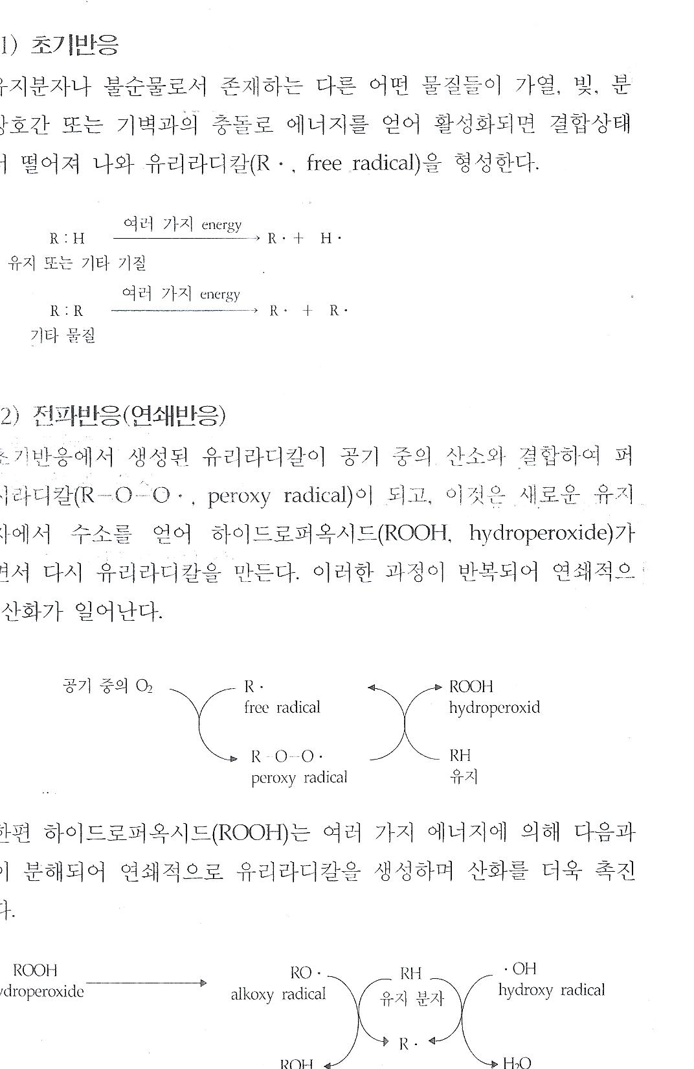
지방의 자동산화

Slide 12
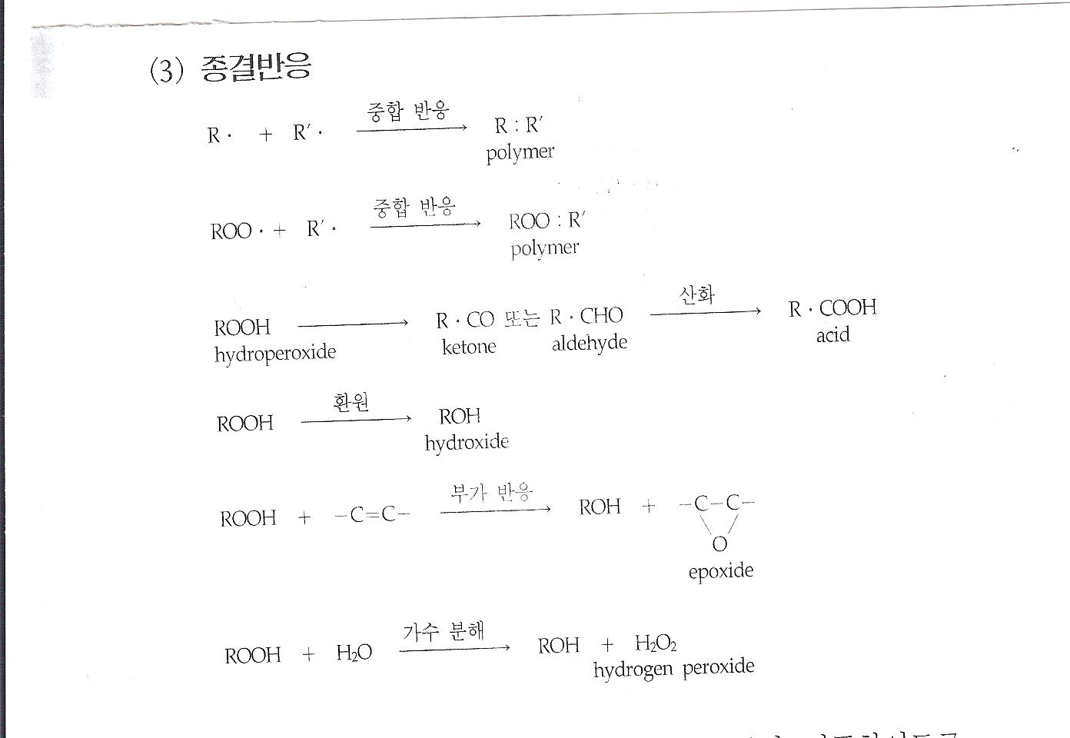

Slide 13
유지의 산패에 영향인자
온도
금속
광선
산소
수분
지방산의 조성
생화학적물질
항산화물질

Slide 14
항산화제: 천연항산화제와 합성항산화제
천연항산화제
1)새시몰
2)고시폴
3)레시틴
4)토코페롤
5)탄닌
6)식물성 식품 중의 항산화성분: 페놀성분(제니스테인, 다이제인, 글라이시테인)
7)일부 향신료와 향신유: 로즈마리, 세이지)
합성항산화제
1)PG(propyl gallate)
2)BHA( butylated hydroxy anisole)
3)BHT( butylated hydroxy toluene)
4)TBHQ(tertiary butyl hydroquinon)
5)EP(ethyl protocatechuate)

Slide 15
단백질
1. 정의
① 동․식물체의 가장 중요한 구성 성분들의 하나인 동시에
② 동․식물들이 생체로서의 기능을 수행하는데 있어서도 여러 가지 중요한 역할을 맡고 있 는 물질들의 주요 구성성분들로서
③ 화학적으로 여러 종류의 아미노산들이 펩타이드 결합을 통해서 결합된 고분자화합물
단백질의 구성성분 아미노산은 → amino G, inino G를 반드시 갖고 있음
∴ 단백질 특징 → 질소함유 고분자 화합물
2. 단백질의 분류
1)출처 - 식물성(곡류, 콩류), 동물성(육류, 난류, 어육)
2)화학적 성질의 차이(조성) →
단순(아미노산),
복합(단순+비단백성물질), →인, 핵, 당, 색소, 금속단백질
유도(단순, 복합단백질이 물리적, 화학적으로 조금 변화한 것)
→ paracasein(casein), gelatin(collagen), fibrin(fibrinogen)
3)구조상의 특징
섬유상 단백질, 구상단백질

Slide 16
단백질의 공통성
1) 단백질의 구성아미노산은 20여가지
2) 단백질의 종류에 따라 이들의 구성비율 및 조성이 다르다.
3) 단백질의 종류에 따라 배열도 다르다.
4) 단백질의 분자구조는 유전물질 DNA의 지배를 받고 있다. ∴ 쇠고기, 돼지고기가 다르다.
구조
아미노산 + 아미노산 → peptide 결합
H H
R - C - COOH + NH2 - C - COOH
NH2 R
단백질의 구성성분 →C (50～55),H (6.9～7.3),O (19～24),
N (15～19),S (0.3～2.4)
질소량을 정량 × 6.25 (질소계수, N factor)→조단백질

Slide 17
단백질의 분류
1. 단순 단백질
아미노산으로만 구성된 단백질
산, 알칼리, 염용액, 유기용매 등에 대한 용해도에 따라서
1) Albumin 2) Globulin 3) Glutelin 4) Proline 5) histone 6)protamine
7) Albuminoid(경단백질)
2. 복합 단백질
단순 단백질 + 비단백성 물질(보결 분자단, prosthetic group)
1) 인단백질 2) 핵단백질 3) 당단백질
4) 색소단백질 5) 금속단백질 6) 지단백질
3. 유도 단백질
1)제 1차 유도 단백질: 물리적 또는 화학적 요인에 의해 변성 단백질→
입체구조의 변화
응고 단백질→열, 자외선, alcohol등에 의해서 변성
Metaprotein→열+묽은산 혹은 알카리에 의한 변성
Gelatin→collagen을 가수+ 가열하여 gel화
2)제 2차 유도 단백질; 분해 단백질
Proteose→ Peptone→ Peptide→ 아미노산

Slide 18
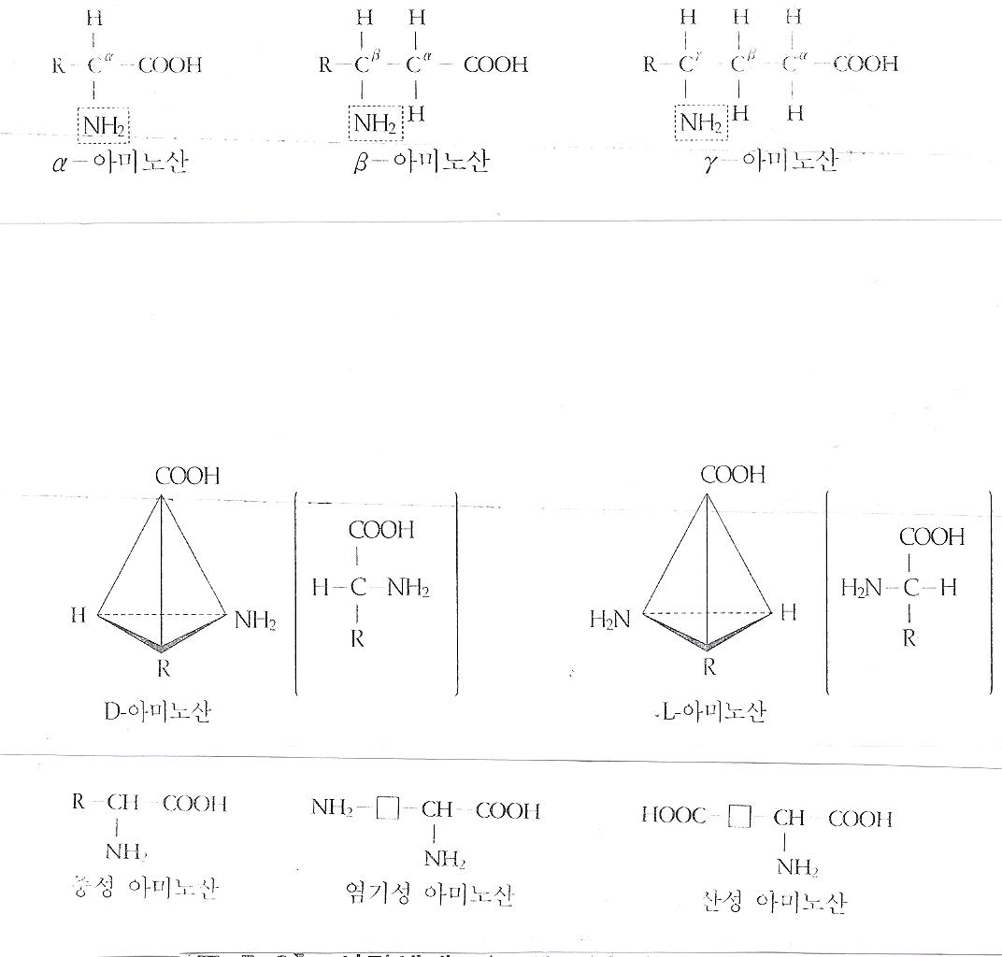
단백질을 구성하는 아미노산

Slide 19
아미노산
α 위치의 탄소에 amino기를 갖춘 carboxyl산(proline, hydroxyproline=imino기)
COOH
│
NH₂─ C─H
│
R
(L-amino acid)
R＝H 인 glycine을 제외하고 C가 부제탄소→D, L형의 이성체가 존재
일반적으로 자연계에 존재하는 아미노산은 L-α
아미노산의 종류
자연계존재 20여종

Slide 20
R기의 화학구조에 따라
1)탄화수소기 → 지방족 아미노산
(중성, 산성, 염기성, 함황)
glycine, alanine, valine, leucine, isoleucine, serine, threonine ,lysine, methionine
2)benzene기 → 방향족 아미노산
phenylalanine, tyrosine
3)hetero기 →복소환 아미노산
tryptophan, histidine, proline

Slide 21
아미노산의 성질
1) 용해성
극성용매에 용해, 비극성용매에 녹지않음, proline : 알코올에 용해
타이로신과 시스테인: 물에 난용
2) 양성 물질
수용액에서 amino기→ ammonium이온, carboxyl기→ carboxyl음이온
의 Zwitter ion(쌍극자이온)
산에서 (+)로 하전, 알카리에서 (-)로 하전→ 양성전해질
(+) = (-) → 등전점
6)화학적반응
① 염형성
ammonium 이온은 음이온과, carboxylate 이온은 양이온과 염형성
② 탈탄산되어 R-CH₂ –NH_{2,}
아민(amine) 생성
③ Formaldehyde와의 반응
-NH₂ + RCHO → -N=CH-R ₍schiff염기 형성), 비효소적 갈변반응(마이얄)의 첫단계

Slide 22
④ Ninhydrin 과의 반응
아미노산 + ninhydrin → 산화적 탈 아미노화에 의하여 ammonia , aldehyde, 생성
청자색 화합물 형성(hydridantin(환원형) +ninhydrin)
→ 아미노산의 정성, 정량에 이용
⑤ 아질산과의 반응
아미노산의 amino기 + HNO_{2 →} 질소가스 정량적으로 발생
단백질 중 α-아미노산를 정량
⑥탈 amine 반응
산화제에 의하여 쉽게 탈 아미노화
⑦ peptide형성
아미노산 + 아미노산 →peptide 결합

Slide 23
단백질의 구조
1. 1차구조(primary structure)
peptide 결합→ carboxyl기말단, amino기말단
2. 2차구조(secondary structure)
수소결합
3. 3차구조
여러 가지 결합( 수소결합, 이온결합, 소수결합, S-S결합)
4. 4차구조
3차구조를 가진 단백질 분자가 회합→ 균질 4차 구조, 불균질 4차구조

Slide 24
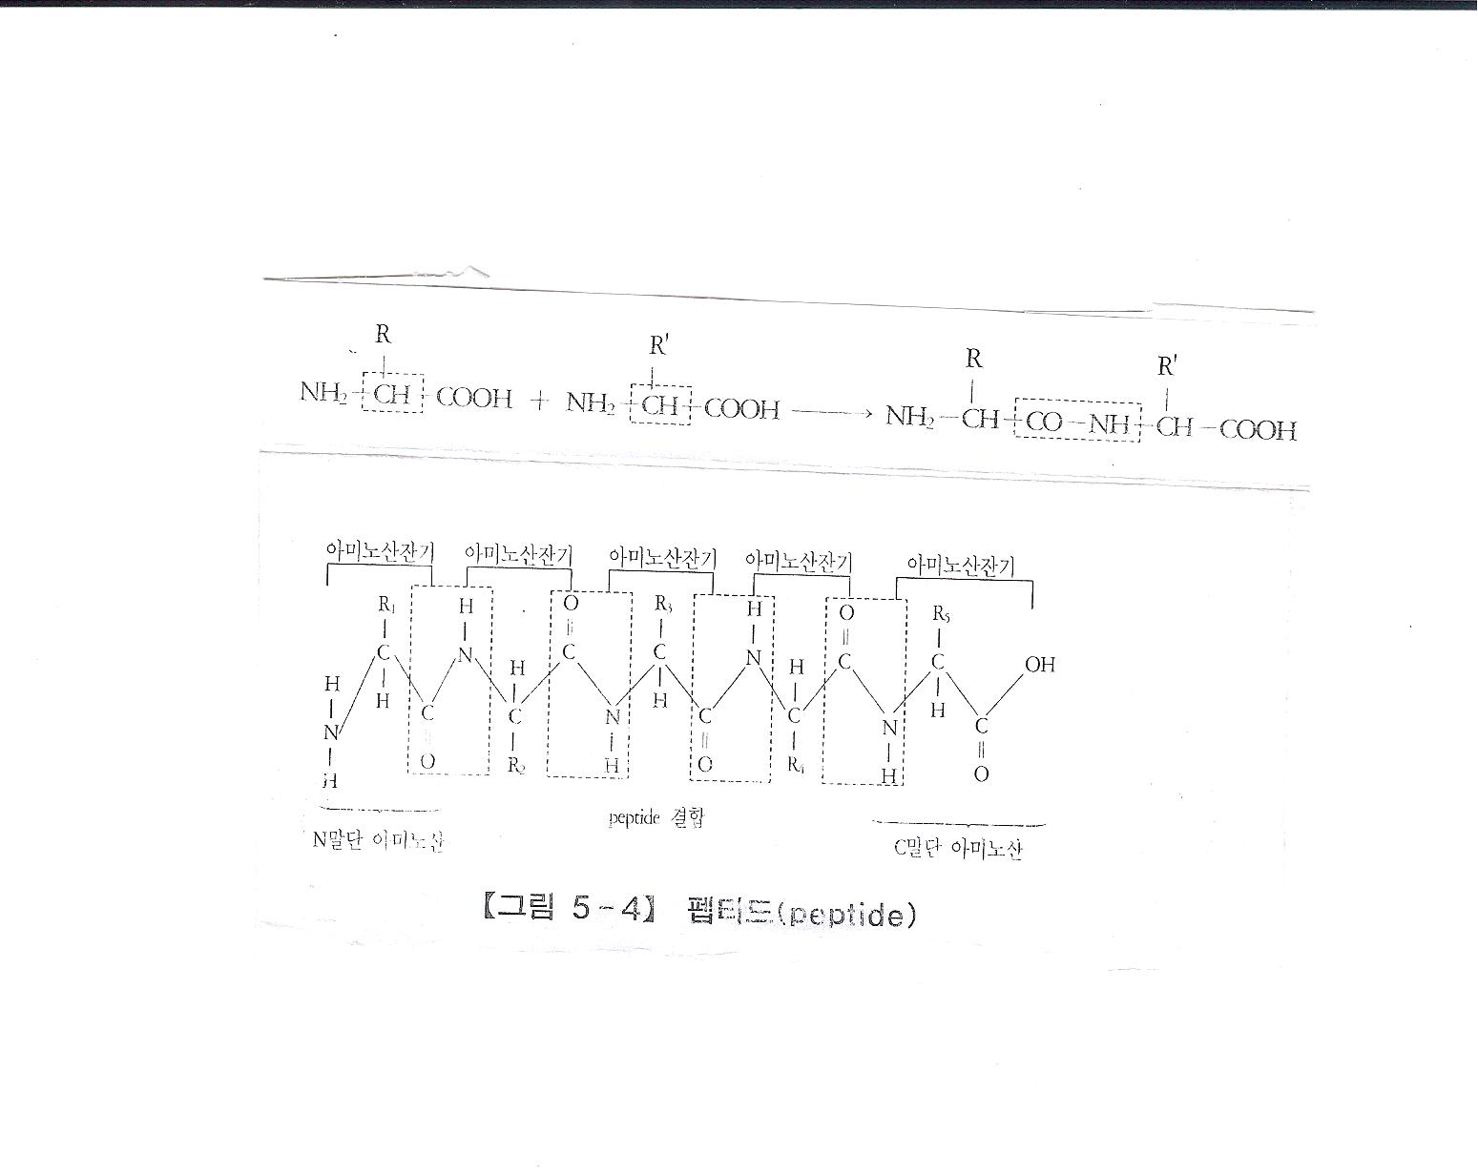
단백질의 구조

Slide 25
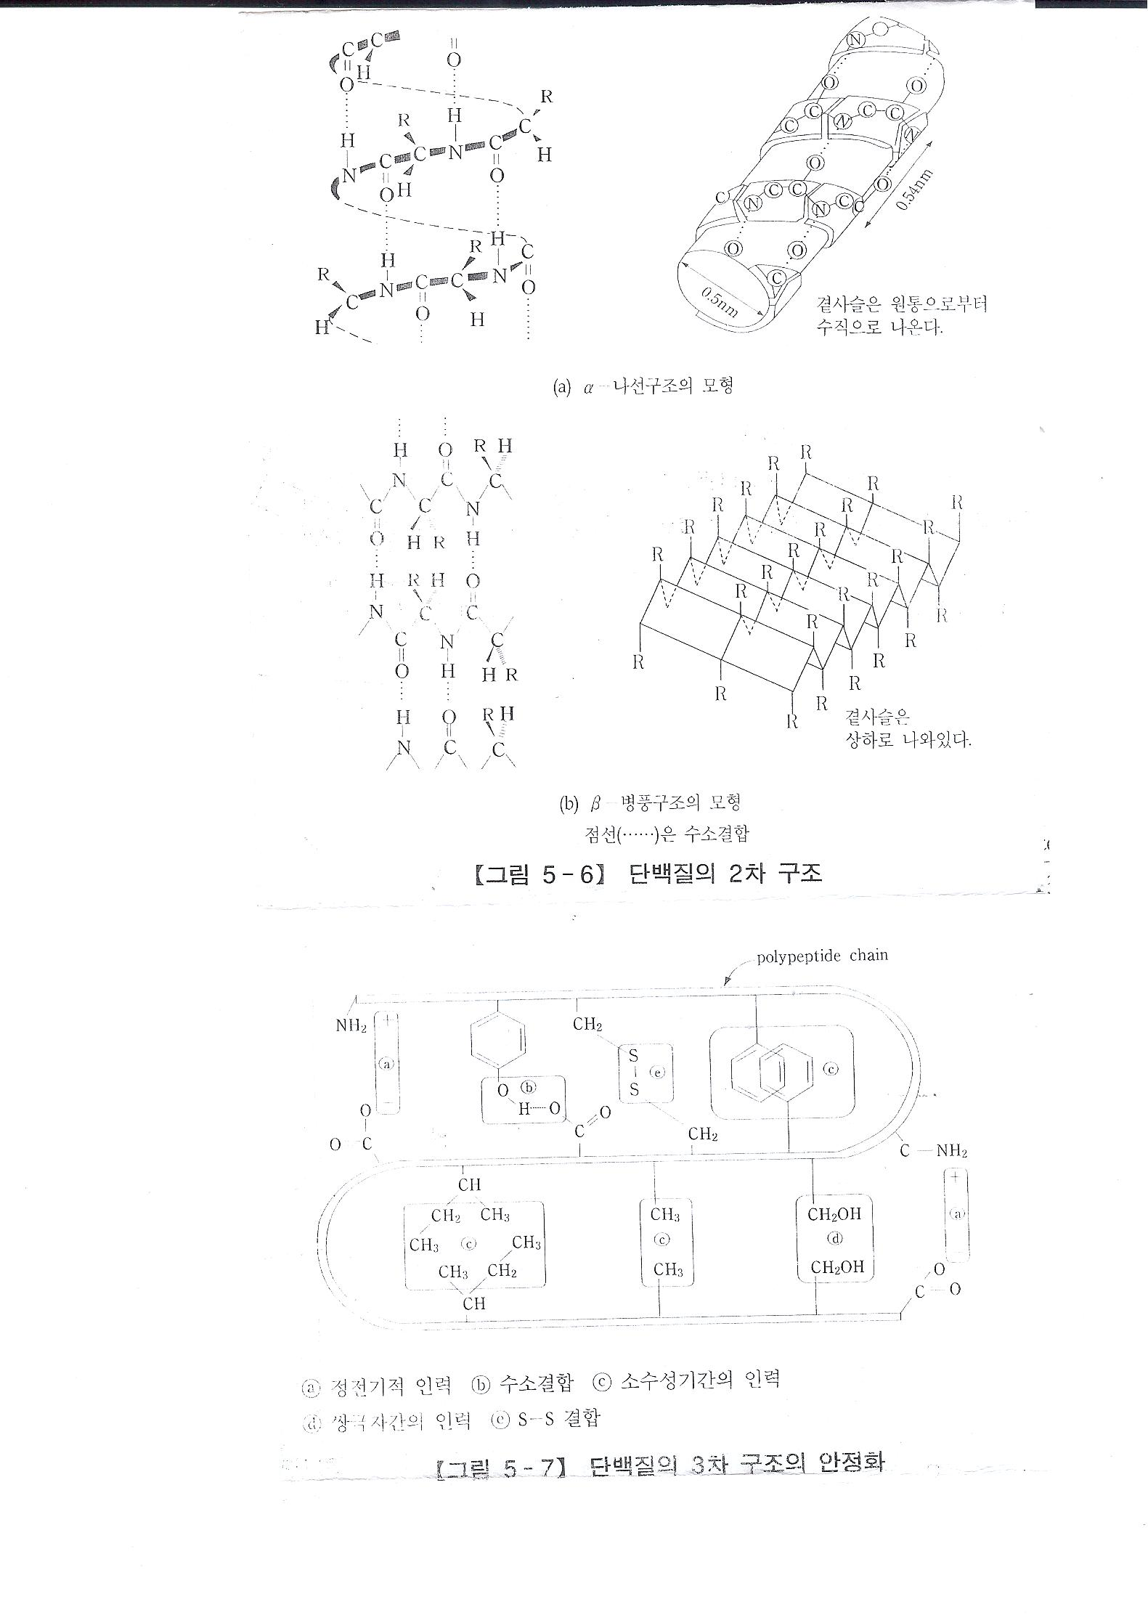

Slide 26
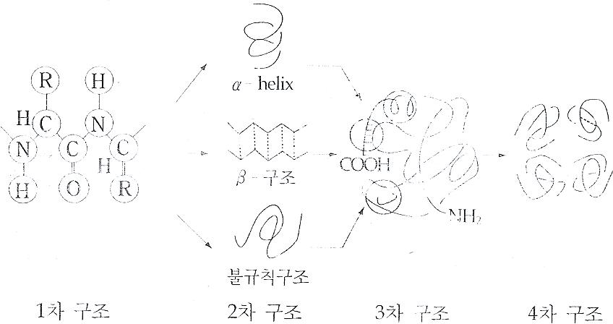

Slide 27
단백질의 일반적 성질
1. 분자의 크기→10～70μ정도
분자량은 수백만에 이르는 거대 고분자화합물
친수성 colloid용액→반투막(세포막, cellophane)을 통과하지 못함
2. 등전점
아미노산: 수용액에서 유리 amino기와 유리 carboxyl기
( 양성반응→잔여COO⁻ 와 NH₃⁺)
산성에서서 NH₃⁺가 증가,
알카리에서 COO⁻ 가 증가
특정 pH에서 단백질의 양전하=음전하
단백질 정제에 이용(투석, dialysis)
3. 용해성→용매에 분산, 점조성의 colloid용액
단백질분자의 친수기(COOH, NH_{2,} NH, CO)가 물분자와 수소결합→수화
4. 단백질의 변성
열, 압력, 자외선, 산, 알칼리, 경금속에 의하여 단백질 변성
5. 응고성
열, 알코올, 산, 효소
침전반응-소금, 진한염류

Slide 28
단백질의 정색반응
1) Biuret 반응
알카리성
1% CuSO₄ 1～2방울 ------------> 적자색의 착화합물
2개이상의 peptide
2) Xanthoprotein 반응
진한질산 가열
방향족 아미노산의 benzene -------> nitrophenol 유도체(백색침전)------>
황색
3) Millon 반응
phenol기 아미노산에 millon 시약첨가-- 백색침전-- 가열--적색
4) Ninhydrin 반응
α-amino기 화합물(아미노산, 단백질, peptide, ammonia, amine)에 ninhydrin 용액을 첨가-가열하면 적자색화합물 생성
5) Hopkines-Cole 반응
6) 유황반응
7) Sakaguchi 반응

Slide 29
단백질의 변성
① 단백질의 입체적 구조가 화학적 또는 물리적 작용에 의하여 변형
② 수소결합, 소수결합과 같은 단백질의 2차, 3차 구조를 유지하는 결합이 끊어져 다른 구조 로 변형되어 단백질의 특성이 변화
③ 4차 구조만의 변화를 sub- unit의 해리 혹은 회합
변성단백질의 성질
1) 생물학적 특성을 상실한다
2) 단백질 분해 효소에 의해 분해되기 쉽다
3) 반응성이 증가한다
4) 용해도가 변화한다
5) 기타 물리적 및 화학적 성질이 변화한다
6) 소화율 상승,

Slide 30
가열에 의한 변성
① 단백질의 peptide사슬의 입체 구조가 늘어지고 결합력이 약한 분자 내 결합이 풀리어
유리 활성기의 수가 증가
② 분자내 재결합 혹은 새로운 분자간 결합을 형성→회합→침전
③ 60～70℃→ 동물성 단백질의 변성 응고
열변성에 영향을 주는 요인
1) 온도-
2) 수분-수분↑ 변성온도↓
3) pH- 등전점에서 변성이 가장 잘 일어남,
4) 전해질- 전해질 첨가-열변성이 촉진
5) 기타- 지방산염, 당, 당알콜은 단백질의 열변성을 방해
물리적 요인에 의한 변성
1) 동결
2) 건조
진공동결건조(초감압하) 수분의 급속한 제거로 근섬유의 이동없이 수분이탈 →
조직의 미세한 공간구조 형성- 수분 첨가시 복원성이 생김
3) 표면장력에 의한 변성- 난백의 거품, 밀가루의 gluten
4) 광선에 의한 변성- 3차구조의 결합을 절단시켜 변성
5) 기타 물리적 요인에 의한 변성- 고압력 , 음파나 초음파에 의하여 변성

Slide 31
화학적요인에 의한 변성
1)산․알칼리- 산, 알카리에 의하여 하전의 변화→
고차구조형성 이온결합에 변화→ 변성(요구르트, 치즈제조)
2) 중성염- 등전점의 변화는 없음, 단백질분자 간 인력을 약화→용해
3) 염장에 의한 변성-단백질 세포의 수분이 세포외로 이동손실,
염분침투→ actomyosine이 변성, 비 actomyosine은 변성되지 않음
4) 금속이온- 가용성의 2가 혹은 3가 금속이온(가교역할) Ca⁺² -두부
Al⁺³-과일조림에 첨가 (형태유지)
5) Alcohol, acetone- 알콜은 친수성이 강함→단백질 수화가 ↓→변성 침전- 우유의 신선도 검사(침전↑, 신선도↓)
6) 기타 화학 물질에 의한 변성- Hg, Ag, Cu, Fe, Pb등의 중금속과 착화합물 형성 침전
효소에 의한 변성- rennin
자기가 갖고 있는 protease에 의하여 가수분해되는 것(고기의 숙성)

Slide 32
단백질의 분해
1) 광선에 의한 단백질 및 아미노산의 분해
① pepsine, trypsin, papain(protease)에 자외선 조사- 단백질 분해 능력이 없어짐
② Casein의 tryptophan에 형광물질 및 광선 조사-분해, 영양가의 저하
(cystine, methionine, tyrosine)
③ egg albumin에 자외선 조사 표면장력이 감소
2) 산․알칼리에 의한 분해
산분해- 6N-HCl 진공 105℃ 24시간 분해하면 가수분해됨
알카리 분해- 25% NaOH 또는 Ba(OH)₂-racemi화
3) 자기소화

Slide 33
식품 단백질
1. 식물성 단백질
1)곡류단백질: glutelin(oryzenin, glutenin) prolamin(gliadin)
밀의 gluten은 glutenin과 gliadin의 혼합물(라이신, 메타이오닌, 트립토판
이 부족)
2)두류 단백질: glycinin (메타이오닌과 트립토판이 부족)
2. 동물성단백질
1)육류 단백질
① 결체조직의 단백질: albuminoid의 collagen, elastin→ 인대조직,
동맥혈관의 벽
② 근육 섬유 조직의 단백질: albumin의 myogen,
globulin의 myosine 복합체
2)달걀단백질
함황아미노산(메타이오닌과 시스틴) 이 풍부
난단백질-ovalbumin, 난황단백질-lipovitelin과 lipovitelimin
3)우유단백질: 3%의 단백질 함유( casein 과 유청단백질)

Slide 34
새로운 식품단백질 자원
            1)미생물 단백질: 단세포 단백질(single cell protein)
1)미생물 단백질: 단세포 단백질(single cell protein)
효모단백질, 곰팡이단백질, 세균단백질,
조류단백질
2)녹엽 단백질 농축물(leaf protein concentrate, LPC)
농축물의 60-70% 단백질, 20-30% 불포화 지방
(아직 이용되고 있지 않음)
3)어류 단백질 농축물(fish protein concentrate, FPC)
잡어로부터 isopropyl alcohol로 단백질 추출 →
동물사료로 이용

Slide 35
식품단백질의 평가
식품단백질의 영양가
: 식품단백질의 소화율
: 필수아미노산의 함량과 그비율(분포)
필수아미노산: 류우신, 페닐알라닌, 메치오닌, 라이신, 바알린,
아이소 루우신, 트레오닌, 트립프토판
1957년 FAO- 필수아미노산의 이상적인 분포도: 우유단백질
달걀단백질을 기준으로
전체필수아미노산 함량 1g에 대한 각 필수 아미노산의 함량 mg수
생물학적 평가
질소평형
단백질 효율비(PER): 이유기의 동물 체중 증가량/ 단백질 섭취량
화학적평가
제한아미노산 및 단백질화학가

